Slide 1
Bezpieczne zakupy w sieci
Læringsmål:
Lær å kjenne igjen de grunnleggende elementene i nettbutikk
Lær hvordan du velger og betaler for varer
Lær hvilken informasjon du trygt kan gi fra deg
Lær hva du skal ta hensyn til for å unngå svindel og handle trygt på nettet
Notes:
Przed rozpoczęciem szkolenia omów cele nauki z kursantami. Dzięki temu będzie im łatwiej się uczyć i zapamiętać to, czego się nauczyli. Pamiętaj, że sklepy internetowe są różne; poświęć tyle czasu, ile trzeba, by odpowiedzieć na pytania kursantów. Warto poprosić kursantów, by zabrali ze sobą na zajęcia kartę płatniczą/kredytową oraz chipy do płatności, aby mogli zrobić zakupy w sieci po zakończeniu zajęć.

Slide 2
Część 1
Co to jest sklep internetowy?
Notes:
W niektórych sklepach internetowych (e-sklepach) można kupić ubrania bądź inne przedmioty, ale są też takie e-sklepy, w których można zamówić usługę, wycieczkę, zarezerwować pokój w hotelu, itp. Niektórzy robią zakupy w sieci, żeby oszczędzić czas i pieniądze. Inni kupują w Internecie, ponieważ mają tu dostęp do takich produktów i usług, które nie są dostępne nigdzie indziej. Pierwsza rzecz, jaką musimy zrobić, jeśli chcemy coś kupić przez Internet, to znalezienie odpowiedniego e-sklepu. Większość osób zapewne już wcześniej wie, w którym e-sklepie chce zrobić zakupy. Jeśli więc wiecie, co chcecie kupić, ale nie wiecie, które e-sklepy mają taki towar w ofercie, możecie wyszukać/wygooglać ten produkt w przeglądarce i sprawdzić, czy w wynikach pojawią się sklepy, w których można go nabyć.

Slide 3
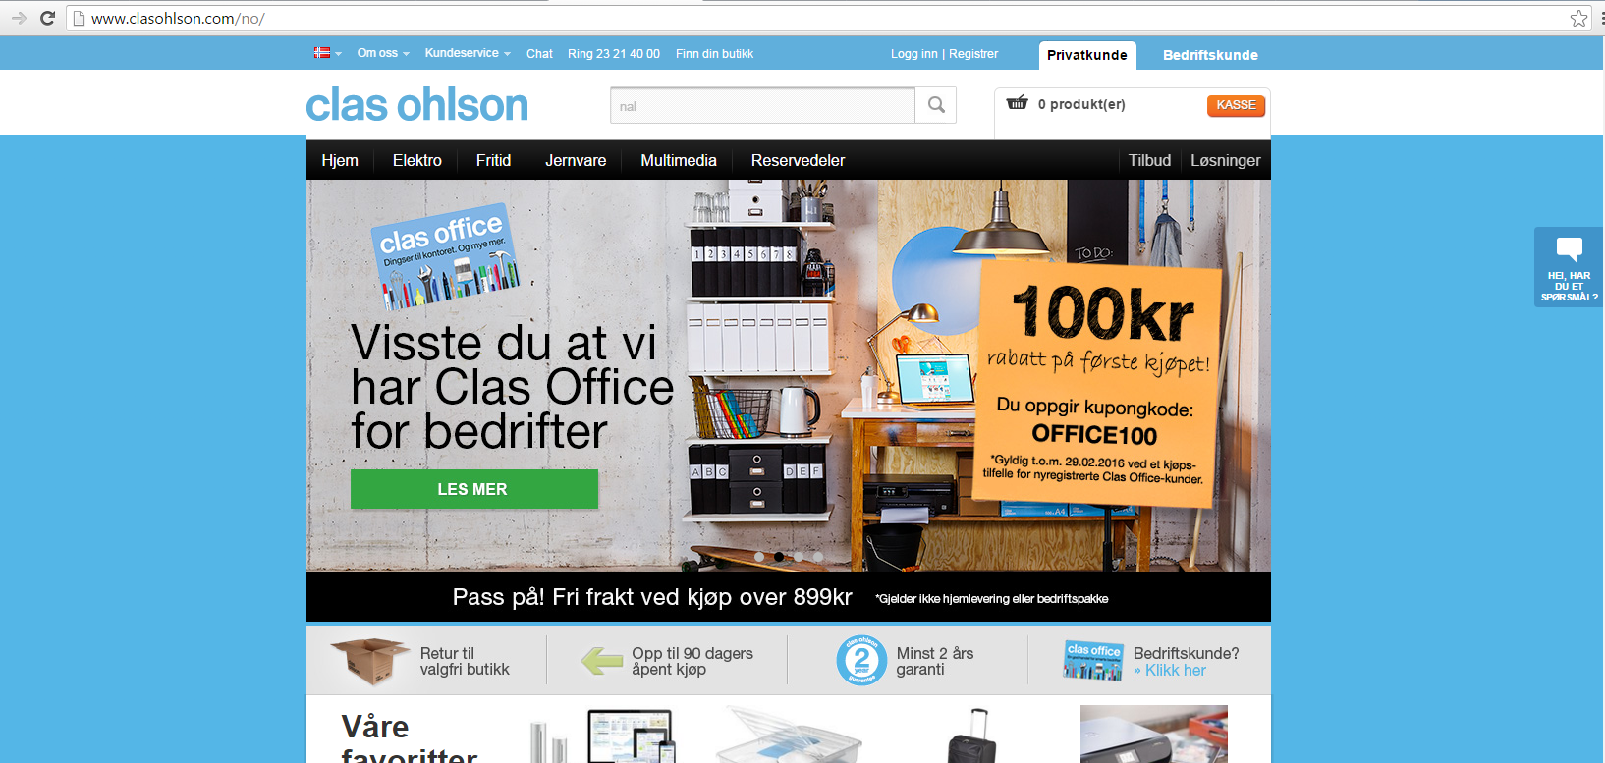
Co to jest sklep internetowy?
Notes:
Oto kilka przykładowych sklepów internetowych.

Slide 4
Co to jest sklep internetowy?
Notes:
Oto kilka przykładowych sklepów internetowych.

Slide 5
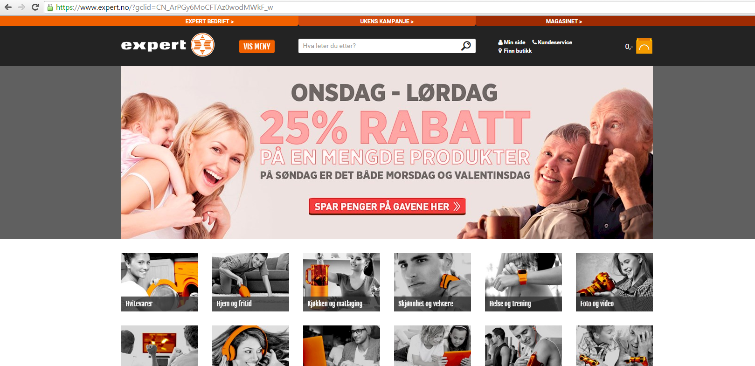
Co to jest sklep internetowy?
Notes:
Oto kilka przykładowych sklepów internetowych.

Slide 6
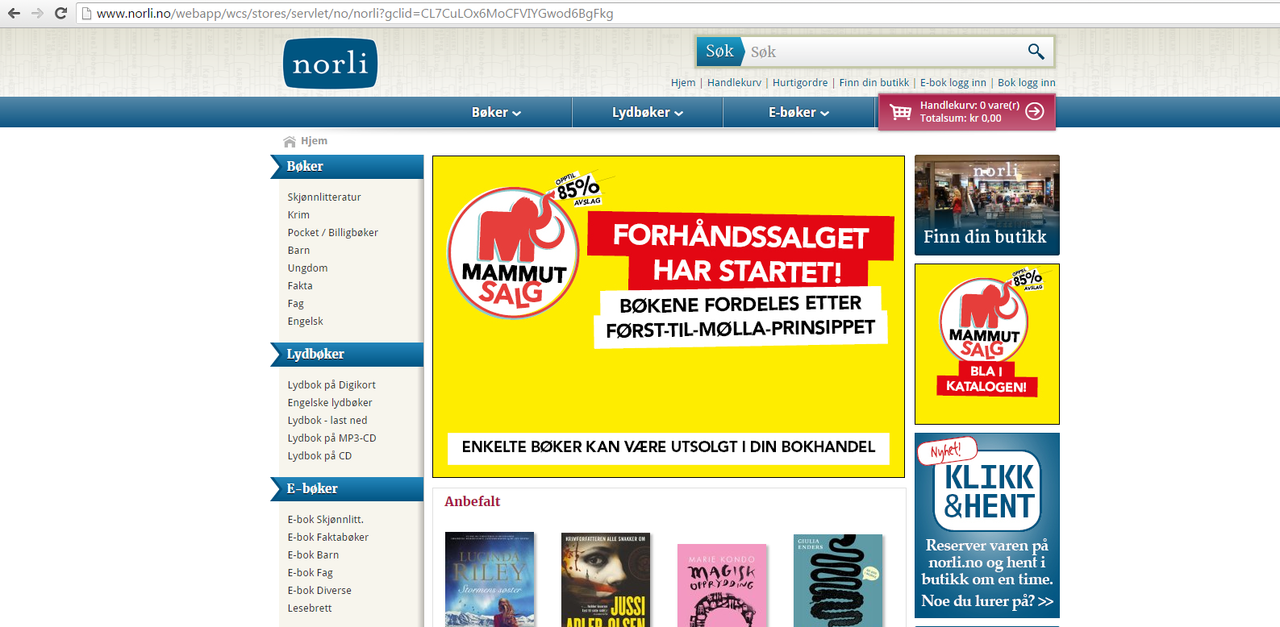
Co to jest sklep internetowy?
Notes:
Oto kilka przykładowych sklepów internetowych.

Slide 7
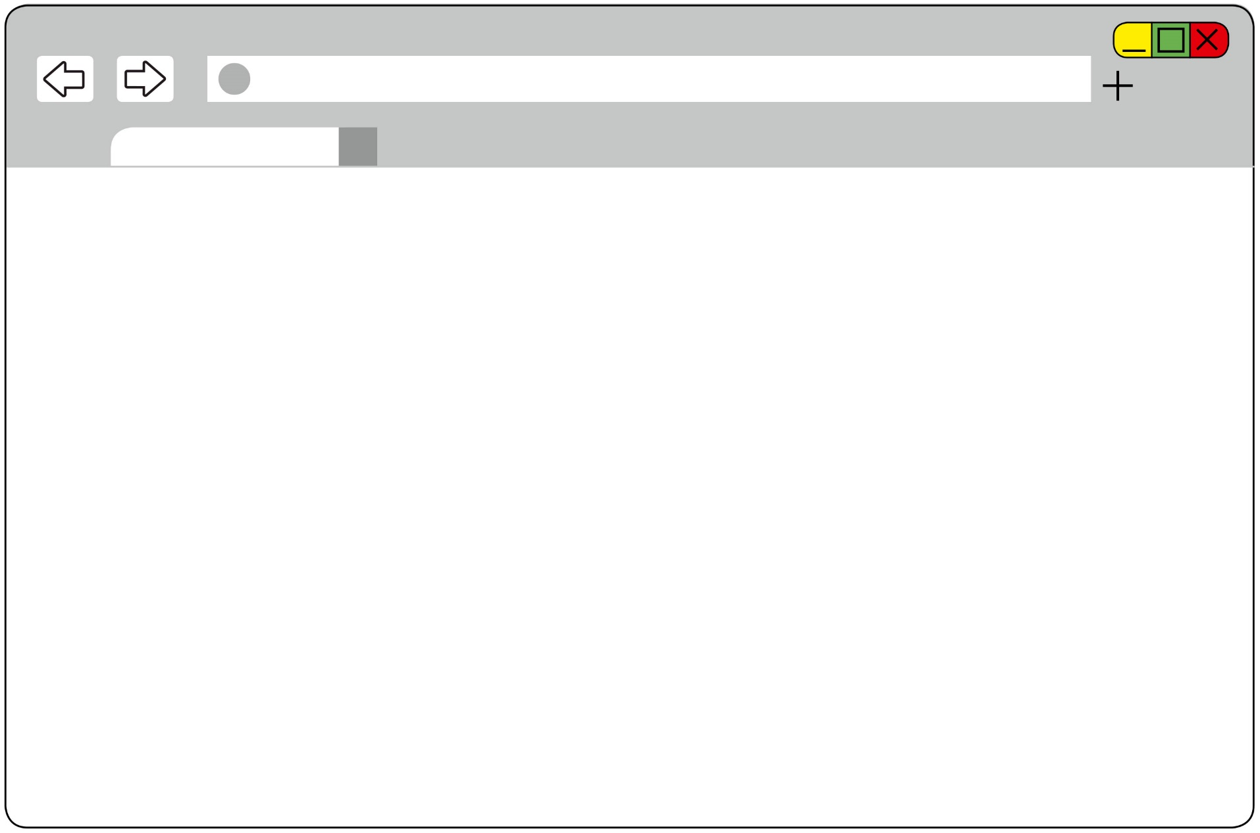
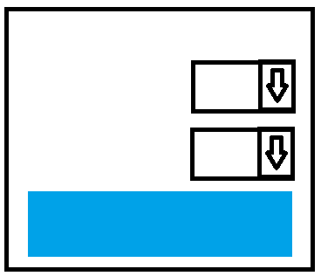
Co to jest sklep internetowy?
Nettbutikk
VARER
_________
_________
_________
_______
_________
_____
________
TOTAL xx,xx
Notes:
Większość e-sklepów jest do siebie dość podobna.

Slide 8
Co to jest sklep internetowy?
Nettbutikk
VARER
_________
_________
_________
_______
_________
_____
________
TOTAL xx,xx
Notes:
Na pierwszej stronie możecie zwykle wyszukiwać produkty i czegoś się o nich dowiedzieć.

Slide 9
Co to jest sklep internetowy?
Nettbutikk
VARER
_________
_________
_________
_______
_________
_____
________
TOTAL xx,xx
Notes:
Na stronie e-sklepu znajdziecie także tzw. „koszyk”, do którego trafiają produkty bądź usługi, które chcecie kupić.

Slide 10
Co to jest sklep internetowy?
Nettbutikk
VARER
_________
_________
_________
_______
_________
_____
________
TOTAL xx,xx
Notes:
Kliknijcie na dany produkt, by go wybrać.

Slide 11
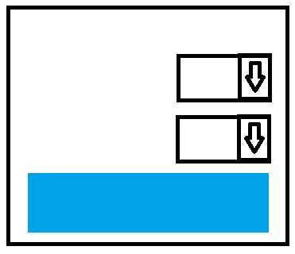
Co to jest sklep internetowy?
Ant.
Str.
PRIS: XX,XX
KJØP
Notes:
Tak jak w zwykłym sklepie, możecie kupić jedną lub więcej sztuk danego produktu.

Slide 12
Co to jest sklep internetowy?
1
PRIS: 99,50
Medium
KJØP
Notes:
Tak jak w zwykłym sklepie, możecie kupić jedną lub więcej sztuk danego produktu.

Slide 13
Co to jest sklep internetowy?
1
4
PRIS: 99,50
Medium
Small
PRIS: 295,-
KJØP
KJØP
Notes:
Możecie też kupić kilka różnych produktów.

Slide 14
Hva er en nettbutikk?
1
PRIS: 99,50
Medium
KJØP
Notes:
Kiedy włożyliście już do koszyka wszystkie produkty, które chcecie kupić, musicie znaleźć kasę, by za nie zapłacić.
Jeśli klikniecie na „Kup”, zobaczycie, że dany produkt zostanie dodany do waszego koszyka.

Slide 15
Co to jest sklep internetowy?
Nettbutikk
VARER
_________
1 x_________
_________
_______
_________
_____
________
TOTAL xx,xx
KJØP
Notes:
Jeśli klikniecie na „Kup”, zobaczycie, że dany produkt zostanie dodany do waszego koszyka.

Slide 16
Co to jest sklep internetowy?
1
Notes:
Tu widzimy jeden produkt w koszyku.

Slide 17
Co to jest sklep internetowy?
5
Notes:
Jeśli wybierzecie więcej produktów, zawartość koszyka zostanie zaktualizowana.

Slide 18
Co to jest sklep internetowy?
Nettbutikk
VARER
_________
_________
_________
_______
_________
_____
________
TOTAL xx,xx
4a
KASSE
Notes:
E-sklepy posiadają też „kasę”, w której musicie potwierdzić zakup, wybrać metodę płatności oraz sposób dostawy produktu. Do tych kwestii jeszcze wrócimy.

Slide 19
Co to jest sklep internetowy?
Nettbutikk
VARER
_________
_________
_________
_______
_________
_____
________
TOTAL xx,xx
4a
BESTILL
Notes:
Istnieją różne e-sklepy.
Niektóre używają innych określeń niż „koszyk” czy „kasa”. Czasem możemy spotkać się z napisem „Zamów” albo „Dodaj do koszyka”.

Slide 20
Co to jest sklep internetowy?
Nettbutikk
VARER
_________
_________
_________
_______
_________
_____
________
TOTAL xx,xx
4a
Legg i handlekurv
Notes:
Strony niektórych e-sklepów mogą być w obcych językach. Jednak proces zakupu wygląda tak samo.
1. Najpierw trzeba wyszukać produkt/y, które chcecie kupić.
2. Kiedy będziecie gotowi, by zapłacić, musicie przejść do kasy.
3. Ostatnim krokiem jest zapłata za produkty.

Slide 21
Część 2
Jak płacić w e-sklepie

Slide 22
Jak płacić w e-sklepie
Nettbutikk
VARER
_________
_________
_________
_______
_________
_____
________
TOTAL xx,xx
Notes:
Aby zapłacić za produkty, musicie znaleźć kasę. Najłatwiej to zrobić, klikając na koszyk. W koszyku możecie zobaczyć wybrane przez was produkty; zazwyczaj dostępna jest też tu opcja przejścia do kasy. Poszukajcie przycisku lub linku, na którym będzie napisane „Do kasy”, „Przejdź do płatności”, „Idź do kasy” itp., który pozwoli wam sfinalizować transakcję.

Slide 23
Jak płacić w e-sklepie
Nettbutikk
VARER
_________
_________
_________
_______
_________
_____
________
TOTAL xx,xx
Til kasse
Notes:
Aby zapłacić za produkty, musicie znaleźć kasę. Najłatwiej to zrobić, klikając na koszyk. W koszyku możecie zobaczyć wybrane przez was produkty; zazwyczaj dostępna jest też tu opcja przejścia do kasy. Poszukajcie przycisku lub linku, na którym będzie napisane „Do kasy”, „Przejdź do płatności”, „Idź do kasy” itp., który pozwoli wam sfinalizować transakcję.

Slide 24
Jak płacić w e-sklepie
Notes:
Aby dokonać zakupu, w kasie należy zazwyczaj podać następujące dane:

Slide 25
Jak płacić w e-sklepie
Notes:
Imię, nazwisko i adres odbiorcy produktów (możecie zdecydować się, by zakupione przez was produkty zostały przesłane do waszego przyjaciela lub członka rodziny)

Slide 26
Jak płacić w e-sklepie
Adresse
Notes:
Imię, nazwisko i adres osoby płacącej za zakupy, często rubrykę tę określa się mianem „Adresu do faktury” (tu powinny się znaleźć wasze dane)

Slide 27
Jak płacić w e-sklepie
Adresse
Notes:
Wasz e-mail i nr telefonu (najlepiej komórkowego)

Slide 28
Jak płacić w e-sklepie
Adresse
?
Notes:
Forma płatności. Zazwyczaj możemy wybrać między fakturą, płatnością z użyciem karty płatniczej/kredytowej lub inną formą płatności.

Slide 29
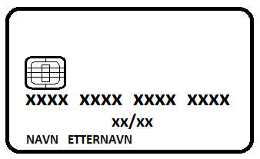
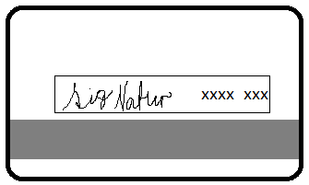
Jak płacić w e-sklepie
Notes:
Jeżeli wybierzecie opcję płatności kartą płatniczą/kredytową, zostaniecie poproszeni o podanie imienia i nazwiska posiadacza karty, numeru karty oraz terminu ważności karty (dane te znajdują się na awersie karty), a także kodu weryfikacyjnego CVC (znajduje się on na rewersie karty. CVC to trzy ostatnie cyfry znajdujące się po prawej stronie, w tej samej linii co wasz podpis).

Slide 30
Jak płacić w e-sklepie
Notes:
Zanim sfinalizujecie zakup, będziecie także musieli wyrazić zgodę na warunki sprzedaży w danym e-sklepie.
Warunki te to często długie listy, które wydają się niemożliwe do przeczytania. Mimo to warto je szybko przeczytać, byście wiedzieli, na co wyrażacie zgodę.
Szczególnie uważnie przeczytajcie te części warunków, w których jest mowa o dostawie towarów, odstąpieniu od umowy kupna, zwrocie towarów i odsyłaniu towarów.

Slide 31
Jak płacić w e-sklepie
Notes:
Gdy zapoznacie się z warunkami dotyczącymi tych kwestii i nadal chcecie dokonać zakupu w tym sklepie, możecie zaznaczyć, że akceptujecie warunki sprzedaży.
Ważnym elementem procesu zakupu jest też to, że jako kupujący, zobowiązujecie się zapłacić za nabyte produkty. Sklep, w którym dokonujecie zakupu, powinien udzielić wam jasnej informacji zarówno o zobowiązaniu do zapłaty, jak i o możliwości odstąpienia od umowy zakupu.
Proces płatności może się nieco różnić w poszczególnych e-sklepach, dlatego dokładnie wykonujcie instrukcje widoczne na ekranie.

Slide 32
Jak płacić w e-sklepie
Notes:
Po zakończeniu zakupów zostaniecie zwykle przeniesieni na stronę, na której będzie napisane, że wasze zamówienie zostało przyjęte. Często kupujący otrzymuje też e-mail z wykazem zamówionych produktów. Wiele sklepów internetowych przesyła też swoim klientom e-maile informujące o kolejnych etapach procesu pakowania i wysyłki zamówienia, co pozwala klientom zorientować się, co się dzieje z ich zakupami.

Slide 33
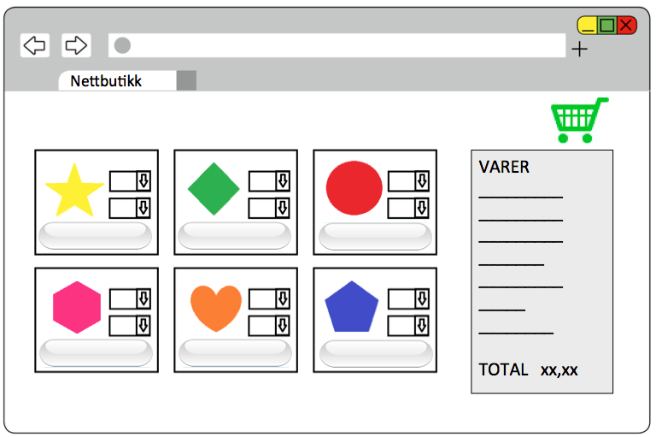
Jak płacić w e-sklepie
Notes:
Podsumowując: aby dokonać zakupu przez Internet, musicie wykonać następujące czynności:
1. Znaleźć sklep internetowy

Slide 34
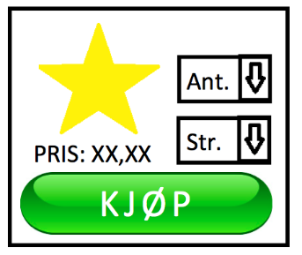
Jak płacić w e-sklepie
Notes:
2. Wybrać produkty

Slide 35
Jak płacić w e-sklepie
Notes:
3. Dodać je do koszyka

Slide 36
Jak płacić w e-sklepie
Notes:
4. Przejść do kasy

Slide 37
Jak płacić w e-sklepie
Notes:
5. Podać adres odbiorcy

Slide 38
Jak płacić w e-sklepie
Adresse
Notes:
6. Podać adres do faktury

Slide 39
Jak płacić w e-sklepie
Adresse
Notes:
7. Podać numer telefonu komórkowego i adres e-mail

Slide 40
Jak płacić w e-sklepie
Adresse
?
Notes:
8. Wybrać metodę płatności i ewentualnie wpisać związane z tym dane

Slide 41
Jak płacić w e-sklepie
Adresse
?
Notes:
9. Przeczytać warunki sprzedaży

Slide 42
Jak płacić w e-sklepie
Adresse
?
Notes:
10. Zaakceptować warunki sprzedaży

Slide 43
Jak płacić w e-sklepie
Adresse
?
Notes:
11. Sprawdzić, czy otrzymaliście potwierdzenie zamówienia
Może się wam wydawać, że to bardzo skomplikowane, ale szybko stanie się to dla was łatwe, kiedy już się przyzwyczaicie.
Niektórzy boją się, że robiąc zakupy w Internecie, zostaną oszukani. Jeśli kupujecie w znanych i mających dużo klientów sklepach internetowych, ryzyko bycia oszukanym jest raczej małe, jednak należy pamiętać o kilku zasadach.

Slide 44
Część 3
Jak nie dać się oszukać?
Notes:
Niektórzy boją się, że zostaną oszukani, robiąc zakupy w Internecie, ale jeśli będziecie pamiętać o kilku zasadach, możecie zminimalizować ryzyko oszustwa.
Teraz omówimy te zasady.

Slide 45
Jak nie dać się oszukać?
Notes:
Oto zasady robienia zakupów w Internecie:
Nie powinniście kupować w sklepach, do których nie macie zaufania. Jeśli nie macie pewności, możecie zawsze sprawdzić, czy podany na stronie e-sklepu numer telefonu i adres kontaktowy są prawdziwe i prawidłowe.

Slide 46
Jak nie dać się oszukać?
Notes:
Sprawdźcie, czy robicie zakupy na bezpiecznej stronie. Zerknijcie na adres strony w polu adresu przeglądarki. Jeśli na początku adresu widnieją litery „https” lub jeśli w polu adresowym widzicie obrazek kłódki, oznacza to, że informacje, które podajecie na stronie, są chronione i nie mogą być przejęte przez kogoś innego.
Jeśli w adresie strony po ‘http” nie ma „s”, albo jeśli nie widzicie kłódki, nie podawajcie swoich danych ani danych swojej karty płatniczej.

Slide 47
Jak nie dać się oszukać?
Notes:
PAMIĘTAJCIE: Robiąc zakupy w e-sklepie, podajecie jedynie numer karty, termin upływu jej ważności oraz kod weryfikacyjny (CVC). Jeśli zostaniecie przekierowani na stronę, na której zostaniecie poproszeni o podanie kodu z czipu z kodami oraz hasła, także możecie to zrobić. NIGDY NIE podawajcie kodu PIN.
Robiąc zakupy w Internecie, dobrze jest korzystać z karty kredytowej.
Jeśli podajecie dane karty kredytowej, płatnością nie jest obciążane wasze konto, lecz kwota ta jest rejestrowana na rozliczeniu karty kredytowej.
Macie wtedy wystarczającą ilość czasu na sprawdzenie kwoty oraz odbiór towaru, zanim nastąpi czas spłaty karty. W razie nieotrzymania towaru lub jeśli towar jest wadliwy bądź wybrakowany, płacąc kartą kredytową macie ponadto po swojej stronie dosyć szerokie uprawnienia konsumenta.
Bez względu na to, czy podczas robienia zakupów w Internecie korzystacie z karty kredytowej czy płatniczej, nigdy nie podawajcie kodu PIN do swojej karty (kod PIN to czterocyfrowy kod, którego używacie, wypłacając pieniądze z bankomatu lub płacąc kartą w sklepie).
Kontrolujcie na bieżąco stan swojego rachunku bankowego. Jeżeli zauważycie transakcje, których nie rozpoznajecie, albo które są według was oszustwem, powinniście niezwłocznie skontaktować się ze swoim bankiem. Pomoże on wyjaśnić, co się stało.

Slide 48
Jak nie dać się oszukać?
DIREKTE KONTOOVERFØRING
Notes:
Jeśli zostaniecie poproszeni o przelanie pieniędzy na określony rachunek w celu zapłaty za towar, który zamierzacie kupić, powinniście być czujni.
W przypadku takiej metody płatności wasze prawa zostaną osłabione i może wam być trudniej uzyskać pomoc, jeśli będziecie chcieli odstąpić od zakupu lub jeśli zamówione produkty do was nie dotrą.

Slide 49
Jak nie dać się oszukać?
Notes:
Sprawdzajcie, czy zamówione towary zostaną wam dostarczone w terminie podanym przez e-sklep w warunkach sprzedaży. Jeśli nie otrzymaliście towaru, także nie powinniście za niego płacić. Wtedy także powinniście skontaktować się ze swoim bankiem.

Slide 50
Ferdig!
Nå kan de som vil finne en nettbutikk og bestille noen varer.
Pass å at du har med det du trenger for å betale for varene.
LYKKE TIL ALLE SAMMEN!
Notes:
Poświęć czas tym kursantom, którzy chcą zrobić zakupy przez Internet.
Warto też sporządzić listę najważniejszych etapów i zasad zakupów w sieci (najlepiej z ilustracjami) i rozdać kopie uczestnikom kursu.

